Slide 1
CONTRALORÍA SOCIAL 2020 “PFCE 2019 y PROFEXCE 2020”

Slide 2
Introducción a la Contraloría Social ¿Qué es Contraloría Social?
Conforme a la Ley General de Desarrollo Social, CS constituye una práctica de transparencia y rendición de cuentas que promueve la participación de los beneficiarios de los programas en la vigilancia de la aplicación adecuada de los recursos federales destinados a las instituciones a través de programas de apoyo.
La UTPaquimé ha sido beneficiada por los programas PFCE 2019 y PROFEXCE 2020.

Slide 3
OBJETIVO GENERAL OBJETIVO ESPECÍFICO
Conocer las disposiciones en materia de promoción de Contraloría Social, con el propósito de que los beneficiarios o integrantes del Comité de Contraloría Social realicen el seguimiento, supervisión y vigilancia de la correcta aplicación de los recursos públicos federales.
Brindar las herramientas necesarias para que los beneficiarios o integrantes del Comité de Contraloría Social en las Instancias Ejecutoras del programa federal apliquen las estrategias de Contraloría Social, usen los documentos y promuevan dicha actividad.

Slide 4
ACTIVIDADES DE LOS INTEGRANTES DEL COMITÉ DE CS
El mecanismo consiste en realizar actividades de:
Difusión
Capacitación
Constitución de Comité de CS
Realizar Reuniones con beneficiarios
Vigilancia de los recursos
Captar y Canalizar quejas o denuncias

Slide 5
FUNCIONES DEL CCS
Vigilar que se difunda información suficiente, veraz y oportuna sobre la operación del programa federal.
Vigilar que el ejercicio de los recursos públicos para las obras, apoyos o servicios sea oportuno transparente y con apego a lo establecido en las reglas de operación.
Vigilar que los beneficiarios del programa federal cumplan con los requisitos para tener esa característica.
Vigilar que se cumpla con los periodos de ejecución de las obras o de la entrega de los apoyos o servicios.
Vigilar que exista documentación comprobatoria del ejercicio de los recursos públicos y de la entrega de las obras, apoyos o servicios.
Vigilar que el programa federal no se utilice con fines políticos, electorales, de lucro u otros distintos al objeto del programa federal.
Vigilar que el programa federal no sea aplicado afectando la igualdad entre mujeres y hombres.
Vigilar que las autoridades competentes den atención a las quejas y denuncias relacionadas con el programa federal.
Recibir las quejas y denuncias sobre la aplicación y ejecución de los programas federales, recabar la información de estas y, en su caso, presentarlas junto con la información recopilada a la Representación Federal o Estatal, a efecto de que se tomen las medidas a que haya lugar.
Recibir las quejas y denuncias que puedan dar lugar al financiamiento de responsabilidades administrativas, civiles o penales relacionadas con los programas federales, así como turnarlas a las autoridades competentes para su atención (Instancia Normativa y al OEC o a la SFP).

Slide 6
COMPROMISOS DEL CCS
Tomar la capacitación para realizar las actividades de CS por parte del RCS de las IES,
Solicitar al RCS de la IE la información pública relacionada con la operación del Programa,
El RCS en la Instancia Ejecutora deberá realizar reuniones con los beneficiarios de los programas federales, con la participación de los integrantes de los Comités, a fin de promover que realicen actividades de contraloría social, así como de que expresen sus necesidades, opiniones, quejas, denuncias y peticiones relacionadas con los programas federales.
Registrar en el informe(s) el(los) resultado(s) de las actividades de contraloría social realizadas, así como dar seguimiento, en su caso, a los mismos;
Supervisar que se apliquen correctamente los recursos al 100% y que se haya adquirido lo que se autorizó comprar en el anexo de ejecución del convenio de apoyo y levantar minutas.

Slide 7
9 OBJETIVOS DE REUNIONES DEL CCS
Constituir el Comité de Contraloría Social
Capacitar a los integrantes del Comité de Contraloría Social
Supervisar la distribución y cierre del presupuesto del monto asignado.
Supervisar la distribución y cierre de los materiales de capacitación.
Supervisar la distribución y cierre de los materiales de difusión.
Verificar que se hayan realizado todas las actividades programadas en el PITCS (Programa Institucional de Trabajo de Contraloría Social)
Realizar el informe final de CCS y subirlo a la pagina de l Universidad.
Elaborar el reporte final de quejas y denuncias.
Analizar los resultados y elaborar el reporte final de CS y acciones de mejora para el siguiente ejercicio.

Slide 8
DESCRIPCIÓN GENERAL DEL PROGRAMA FORTALECIMIENTO A LA CALIDAD EDUCATIVA
PFCE 2019 (Programa Fortalecimiento a la Calidad Educativa) Monto $499,275.00 pesos. Periodo de ejecución: noviembre 2019 a noviembre 2020
(ver anexo de ejecución)

Slide 9
PITCS- PFCE 2019

Slide 10
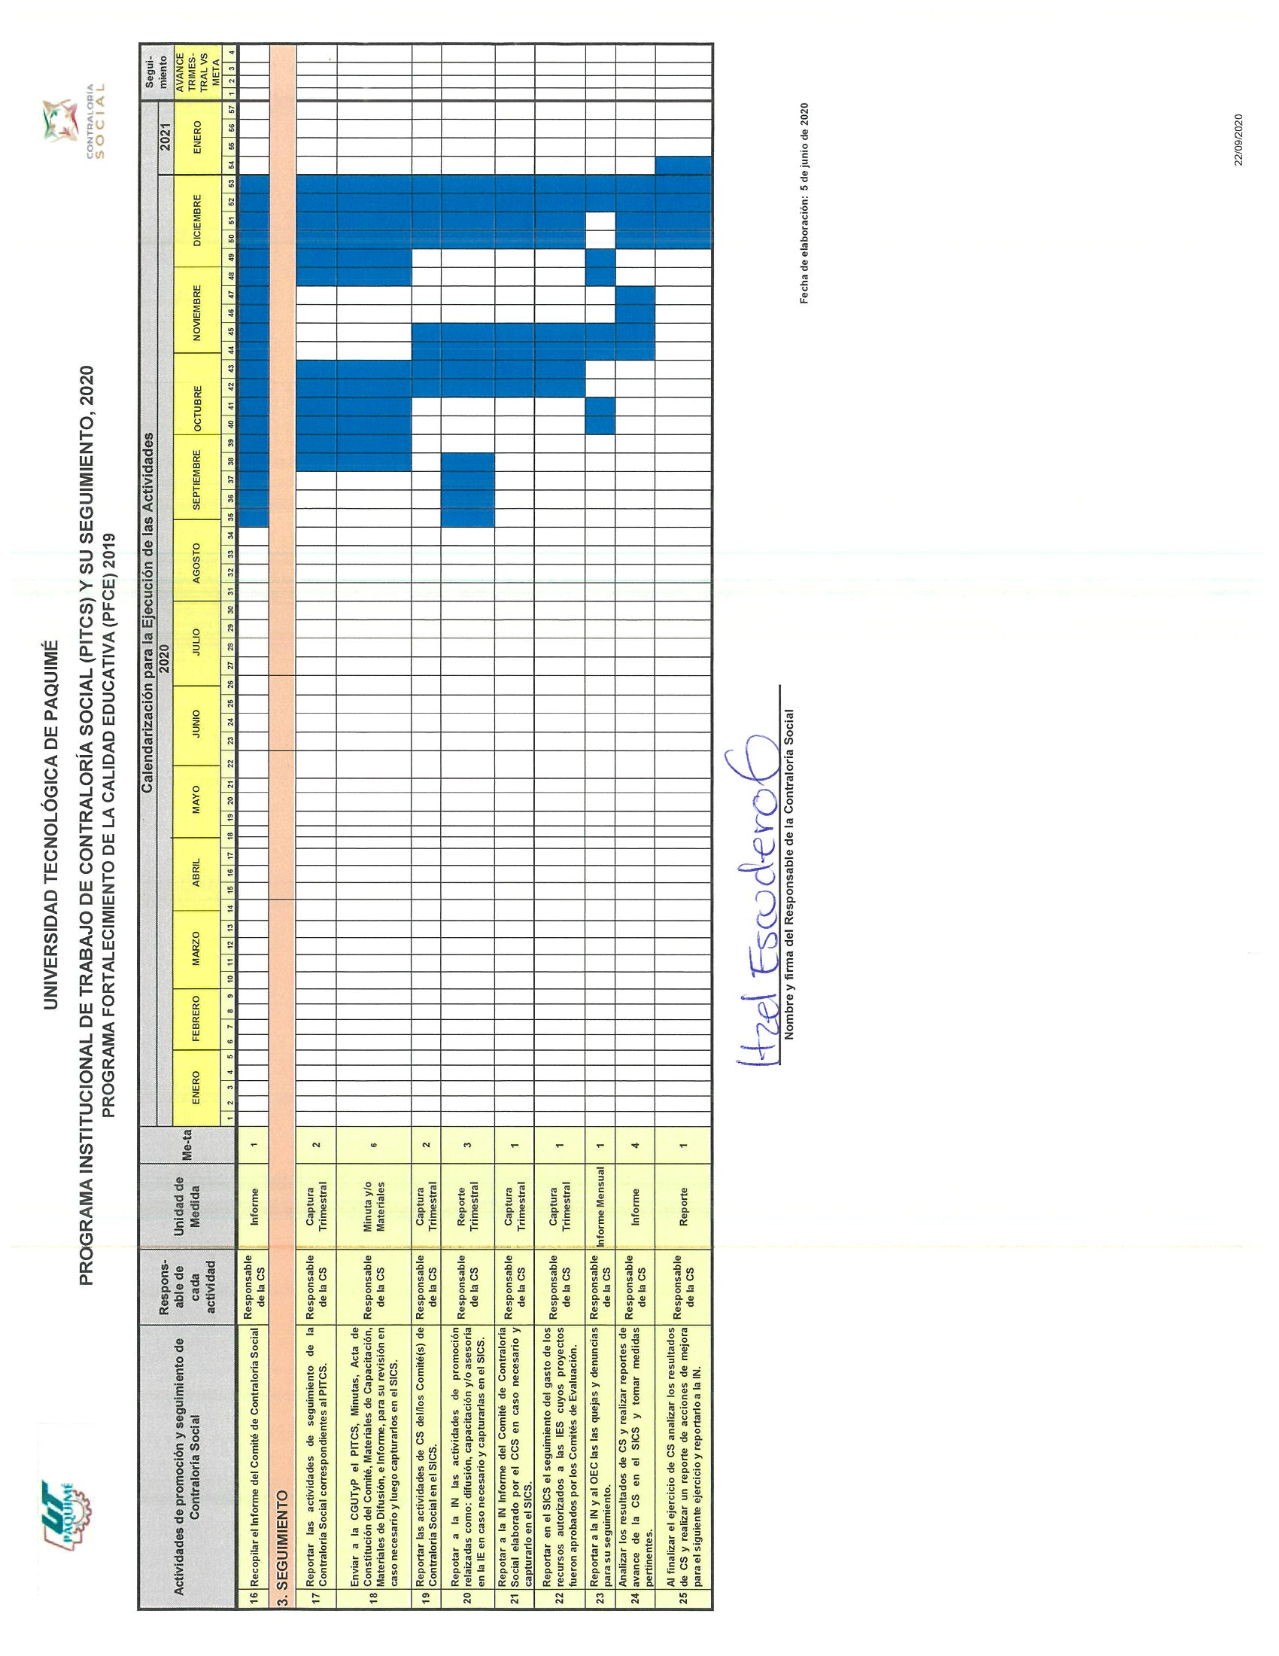

Slide 11
DESCRIPCIÓN DEL PROGRAMA DE FORTALECIMEINTO A LA EXCELENCIA EDUCATIVA
PROFEXCE 2020 (Programa de Fortalecimiento a la Excelencia Educativa) Monto $152,400.00 pesos. Periodo de ejecución enero a diciembre 2020
(ver anexo de ejecución)

Slide 12
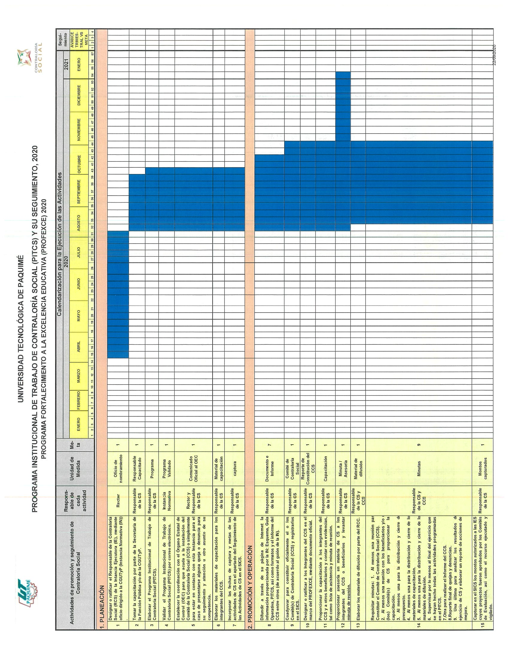
PITCS-PROFEXCE 2020

Slide 13
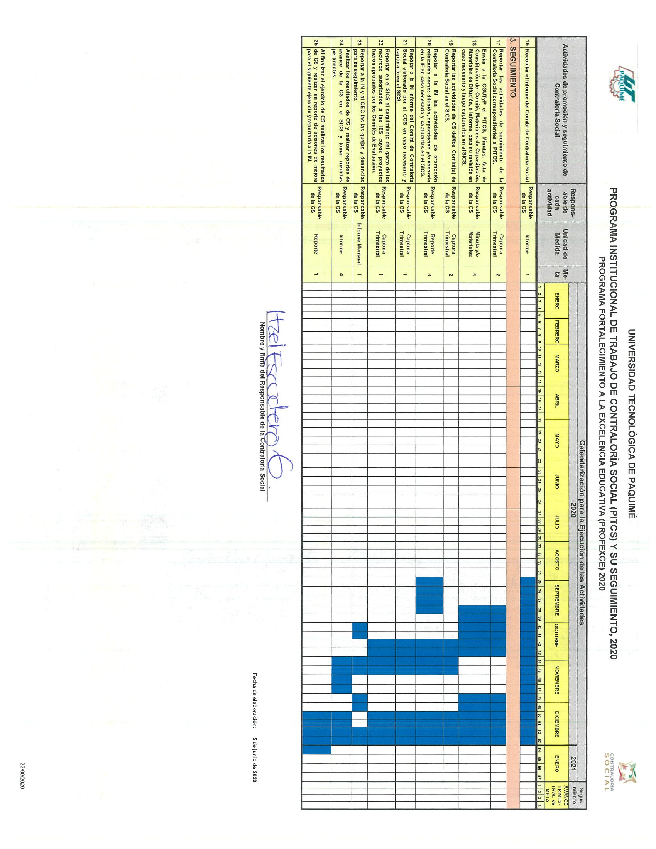

Slide 14
“Quejas y denuncias”
Atención Ciudadana en la Secretaría de la Función Pública | Denuncia Ciudadana de la Corrupción (SIDEC): https://sidec.funcionpublica.gob.mx/#!/ Vía correspondencia: Envía tu escrito a la Dirección General de Denuncias e Investigaciones de la Secretaría de la Función Pública en Av. Insurgentes Sur No. 1735, Piso 2 Ala Norte, Guadalupe Inn, Álvaro Obregón, CP 01020, Ciudad de México. Vía telefónica: En el interior de la República al 800 11 28 700 y en la Ciudad de México 55 2000 2000 Presencial: En el módulo 3 de la Secretaría de la Función Pública ubicado en Av. Insurgentes Sur 1735, PB, Guadalupe Inn, Álvaro Obregón, Código Postal 01020, Ciudad de México. Vía correo electrónico: contraloriasocial@funcionpublica.gob.mx Plataforma: Ciudadanos Alertadores Internos y Externos de la Corrupción. La plataforma de alertadores está diseñada para atender casos graves de corrupción y/o en los que se requiere confidencialidad: https://alertadores.funcionpublica.gob.mx Aplicación “Denuncia Ciudadana de la Corrupción”.

